Slide 1



SENASOFT 2021
Reto Web Siigo
Encuentra el Bug en el Sistema

Slide 2
Nuestro Equipo
Kevin Vidal Mina
Mario Cifuentes Noscue
Jesús Eduardo Muñoz

Slide 3
Problema
La empresa Siigo ha solicitado una aplicación en la que uno de cuatro jugadores encuentra el culpable de ocasionar un bug por medio de un juego de cartas.

Slide 4
Pregunta
¿Como puede el equipo de desarrolladores generar el modo mas eficiente para jugar y encontrar el culpable de quien ocasionó el bug?

Slide 5
Solución
El equipo generara una aplicación web con las mejores y robustas tecnologías de manera que sea una solución eficiente y que cumpla con todos los requerimientos necesarios.

Slide 6






TECNOLOGIAS

Slide 7
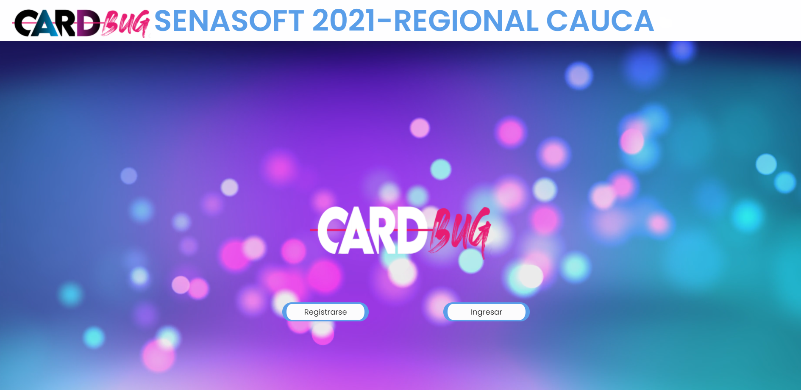
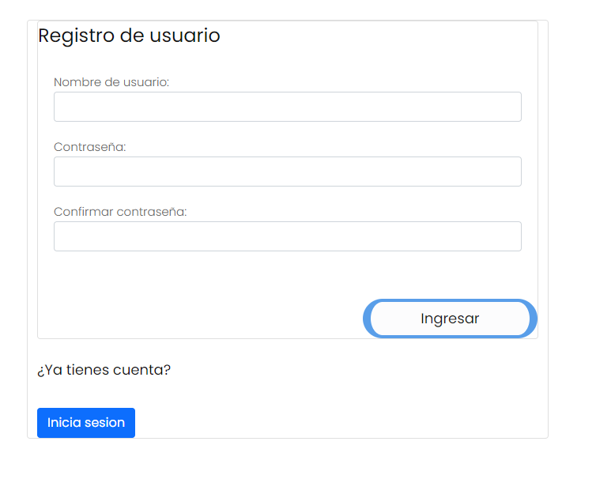
Aplicación

Slide 8
Modelo de negocio
Aplicación gratuita
https://github.com/AlejoCifuentes98/senasoft2021django.git

Slide 9

Gracias

